Slide 1

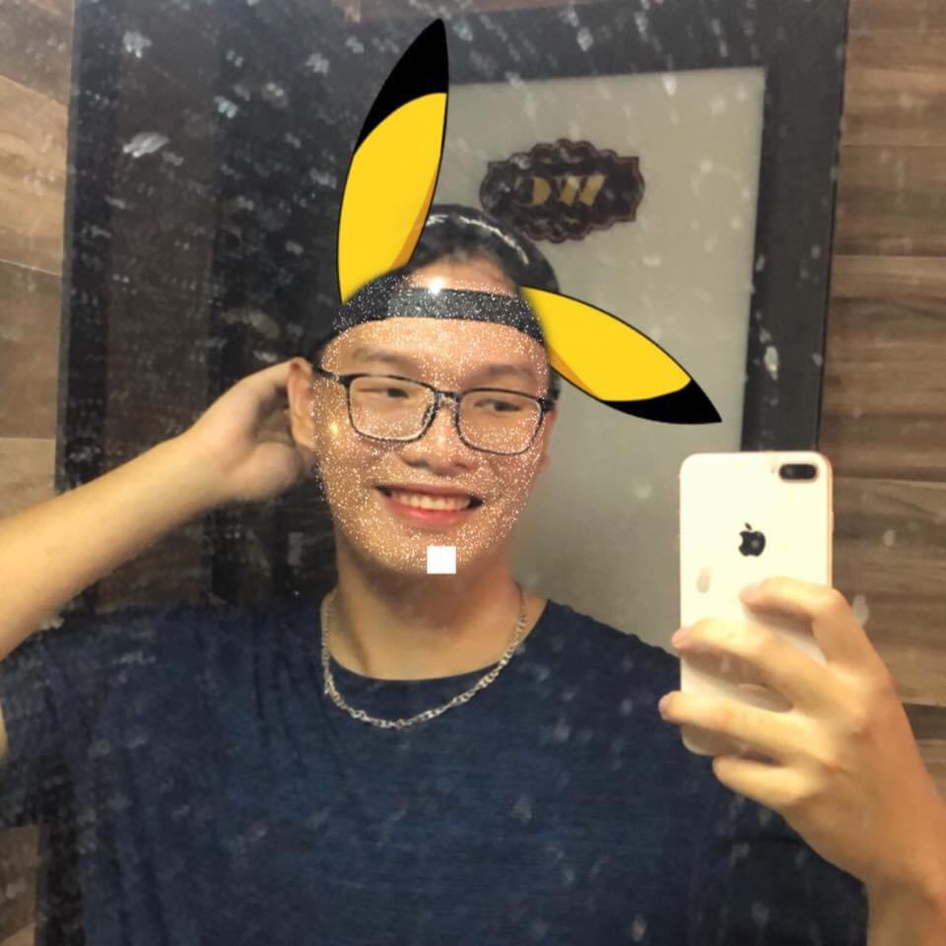



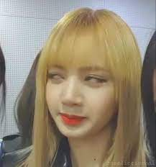
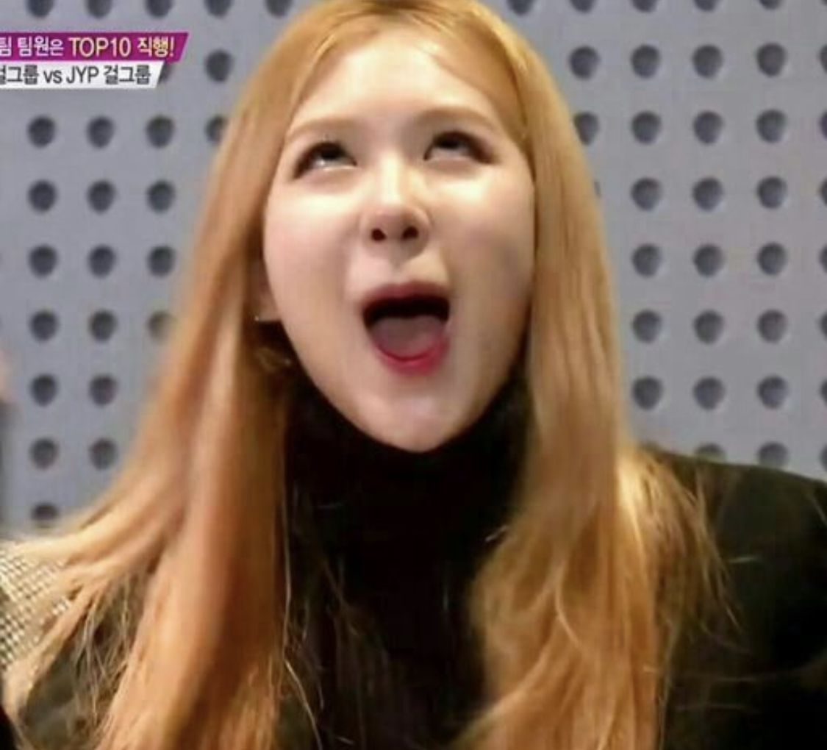
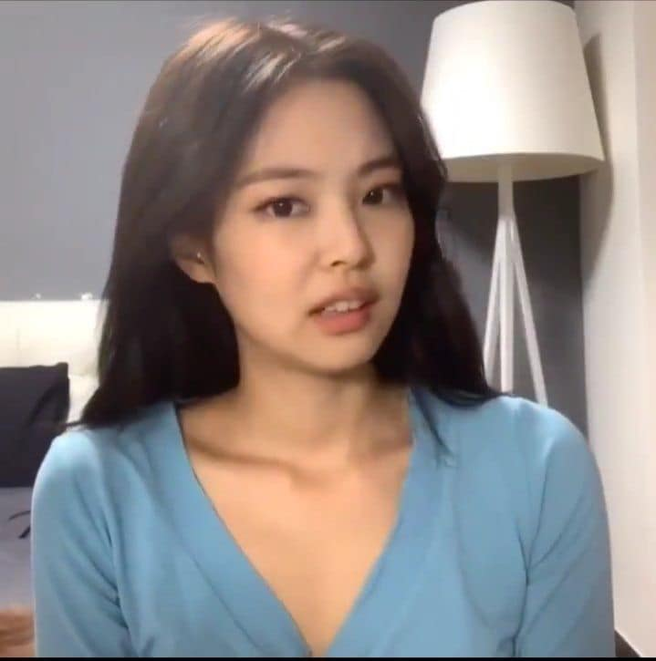
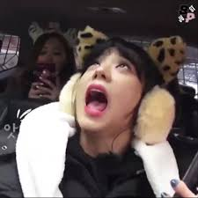
Gmail
Images
Họ và tên: Nguyễn Văn Bảo
MSV: 22727341
QUOẢN LÝ SINH VIÊN
Your Team
Tên
Tên
Tên
Tên

Slide 2

Gmail
Images
QUOẢN LÝ SINH VIÊN
Quoản lý sinh viên
Your Team

Slide 3



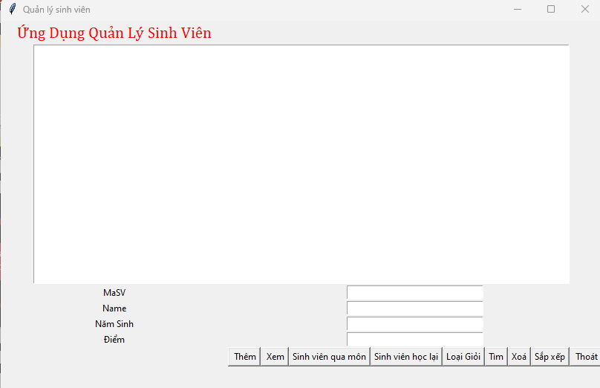
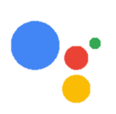



Google
Quoản lý sinh viên
1. Tạo giao diện, liên kết dữ liệu
2. Tạo label và thiết lập Entry
3. Các chức năng chương trình
4. Tạo các button chức năng

Slide 4
Google
Quoản lý sinh viên
Nội dung 2
1.Tạo giao diện, liên kết database
Nội dung 3
Nội dung 4

Slide 5
Google
Quoản lý sinh viên
1.1 Tạo giao diện
import pandas as pd
from tkinter import *
from tkinter import messagebox
csv_path = 'D:/python/QLSV/QLsv.csv'
# Tạo giao diện tkinter
root = Tk()
root.title('Quản lý sinh viên')
root.minsize(height=500, width=500)
# Tạo label và đặt nó vào cửa sổ
Label(root, text='Ứng Dụng Quản Lý Sinh Viên', fg='red', font=('cambria', 16), width=25).grid(row=0, column=0)
# Tạo một Listbox(Lưới xuất thông tin)
Listbox = Listbox(root, height=20, width=120)Listbox.grid(row= 1, columnspan=2)
#gọi màn hình giao diện
root.mainloop()
Nội dung 2
Nội dung 3
Nội dung 4

Slide 6
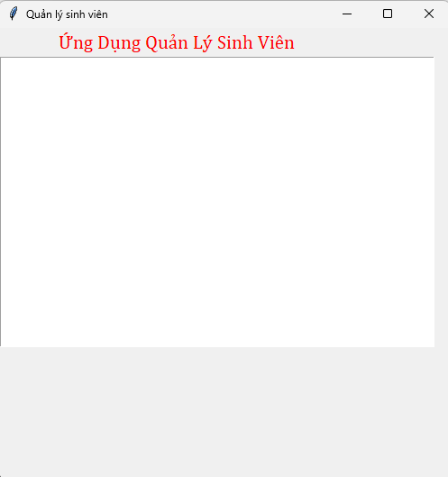
Google
Chủ đề nội dung
Giao diện
Nội dung 2
Nội dung 3
Nội dung 4

Slide 7
Nội dung 1
Group name
Chủ đề nội dung
2. Tạo lable và thiết lập Entry
Nội dung 3
Nội dung 4

Slide 8
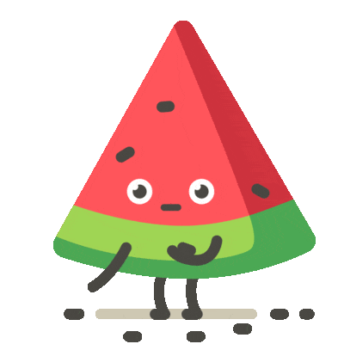
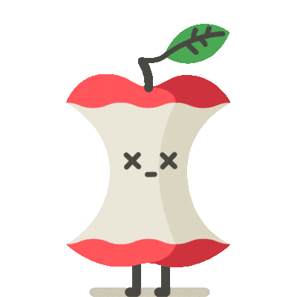
Nội dung 1
Group name
Chủ đề nội dung
# Tạo biến lưu trữ
Diemtb = tringVar()
id = StringVar()
name = StringVar()
year = StringVar()
# Tạo một label "MaSV" và một Entry để nhập dữ liệu
Label(root, text='MaSV').grid(row=2, column=0)
Entry(root, width=30, textvariable=id).grid(row=2, column=1)
# lable Name
Label(root, text='Name').grid(row=3, column=0)
Entry(root, width=30, textvariable= name).grid(row=3, column=1)
#lable năm sinh
Label(root, text='Năm Sinh').grid(row=4, column=0)
Entry(root, width=30, textvariable= year).grid(row=4, column=1)
# Label điểm
Label(root, text='Điểm').grid(row=5, column=0)
Entry(root, width=30, textvariable=Diemtb).grid(row=5, column=1)
Nội dung 2
Nội dung 3
Nội dung 4

Slide 9
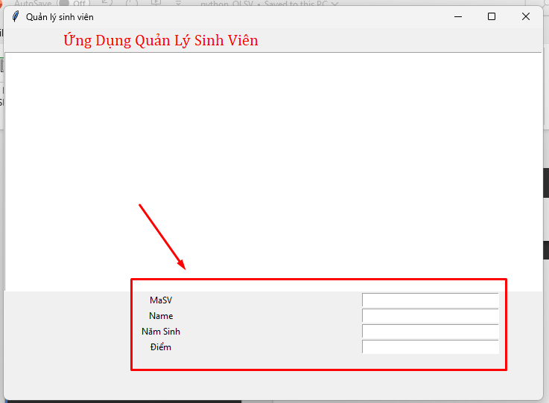
Google
Chủ đề nội dung
Giao diện
Nội dung 2
Nội dung 3
Nội dung 4

Slide 10



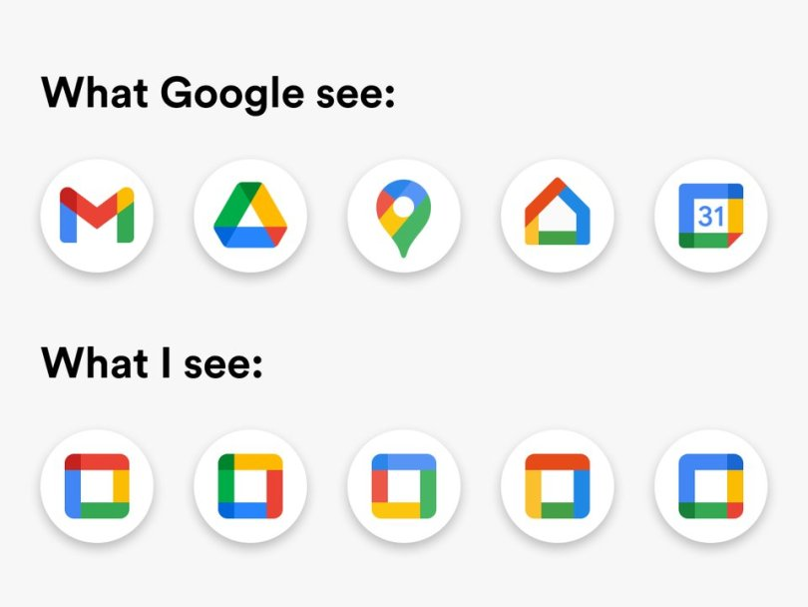


Group name
Chủ đề nội dung
Nội dung 2
Nội dung 3
3.Các chức năng của chương trình
Nội dung 4
Thuyết trình

Slide 11
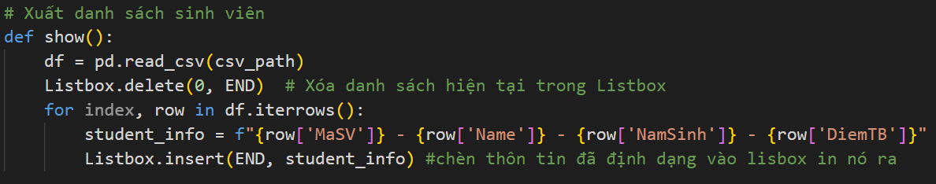
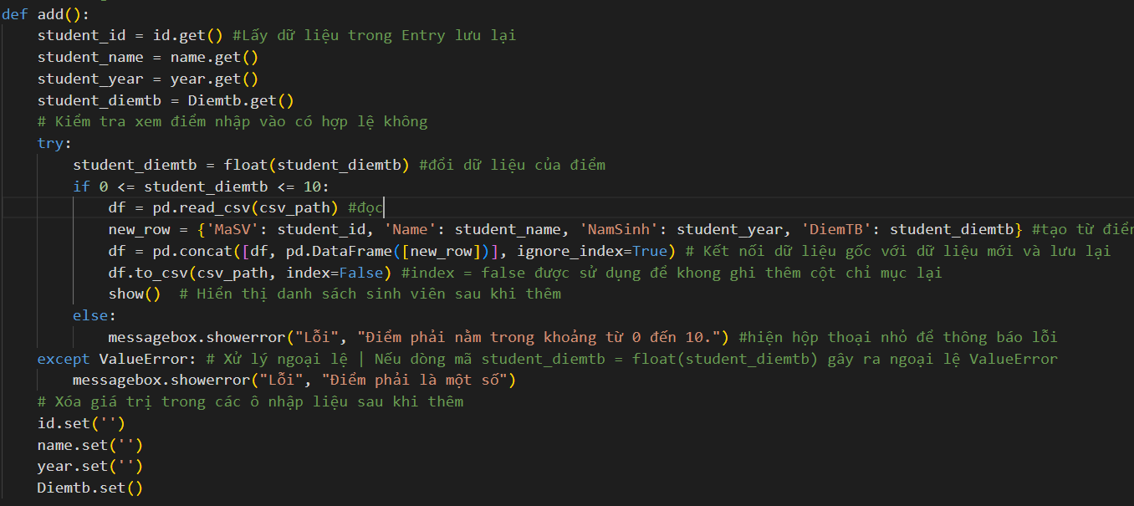
Google
Quoản lý sinh viên
3.1 chức năng show()
3.2 Chức năng show() và chức năng thêm sinh viên
Nội dung 2
Nội dung 3
Nội dung 4

Slide 12




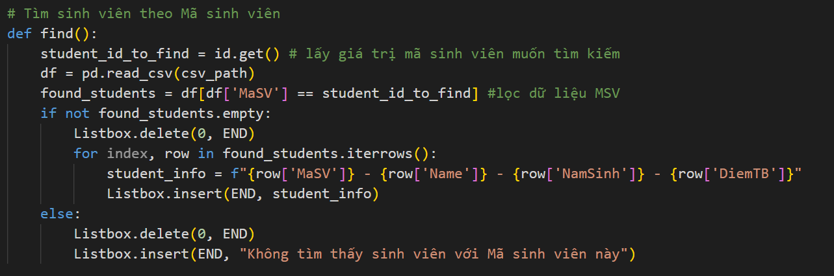




Group name
Chủ đề nội dung
3.3 Hàm find tìm kiếm sinh viên
Nội dung 4

Slide 13
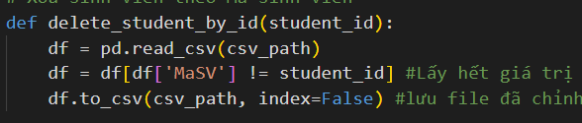
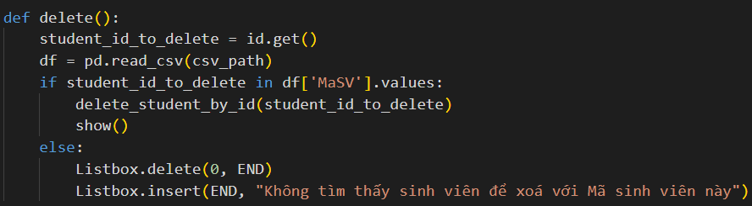
Group name
Chủ đề nội dung
3.4 Chức năng xoá
Nội dung 4
Nội dung 3

Slide 14
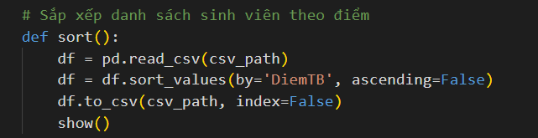
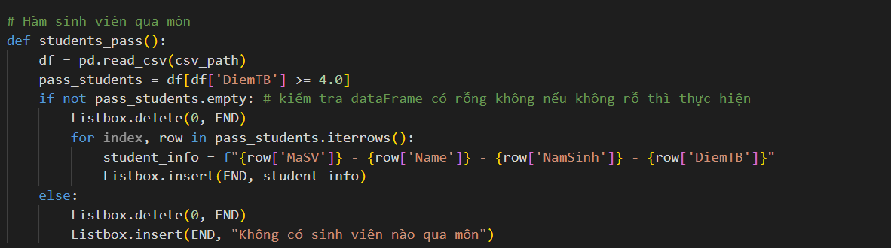
Google
Quoản lý sinh viên
3.4 Chức năng sắp xếp sinh viên theo điểm
Nội dung 2
3.5 Chức năng xuất sinh viên qua môn
Nội dung 3
Nội dung 4

Slide 15
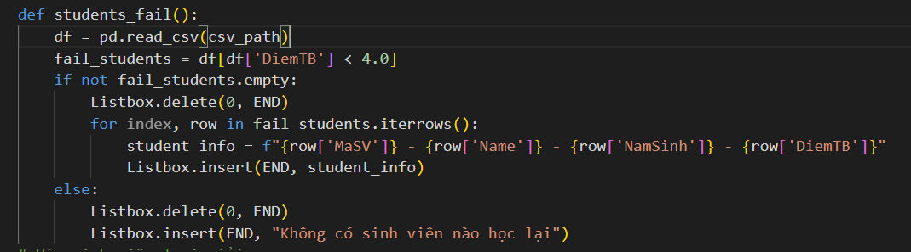
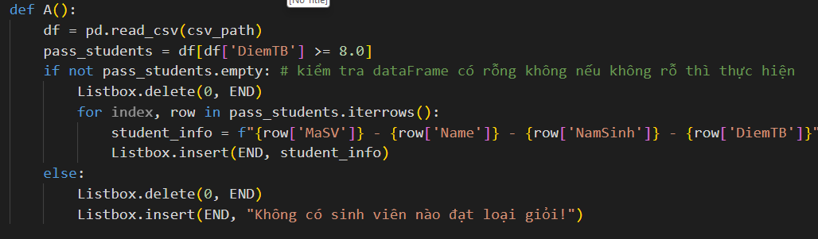
Google
Quoản lý sinh viên
3.6 xuất sinh viên không qua môn
Nội dung 2
3.7 Chức năng xuất sinh viên đạt loại giỏi
Nội dung 3
Nội dung 4

Slide 16
Group name
Chủ đề nội dung
4. Tạo Button chưc năng
Nội dung 3
Nội dung 3
Thuyết trình

Slide 17
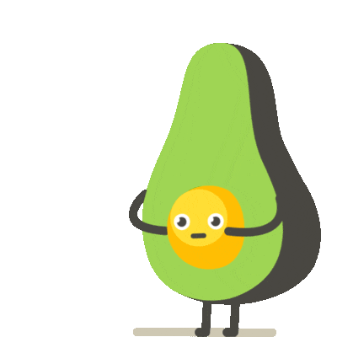
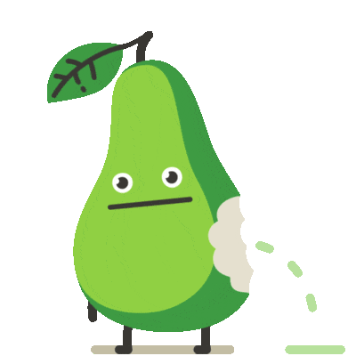
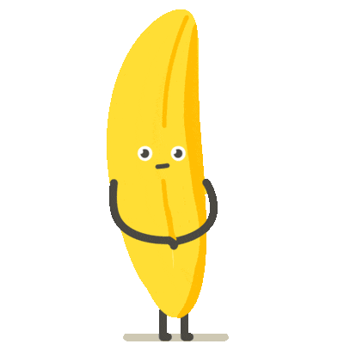
Group name
Chủ đề nội dung
Nút chức năng
# Tạo các nút và liên kết với các hàm tương ứng
button = Frame(root) # Tạo button trong root
Button(button, text=' Thêm', command=add).pack(side=LEFT)
Button(button, text=' Xem', command=show).pack(side=LEFT)
Button(button, text='Sinh viên qua môn', command=students_pass).pack(side=LEFT)
Button(button, text='Sinh viên học lại', command=students_fail).pack(side=LEFT)
Button(button, text='Loại Giỏi', command=A).pack(side=LEFT)
Button(button, text='Tìm', command=find).pack(side=LEFT)
Button(button, text='Xoá', command=delete).pack(side=LEFT)
Button(button, text='Sắp xếp', command=sort).pack(side=LEFT)
Button(button, text=' Thoát', command=root.quit).pack(side=LEFT)
button.grid(row=6, column=1)

Slide 18
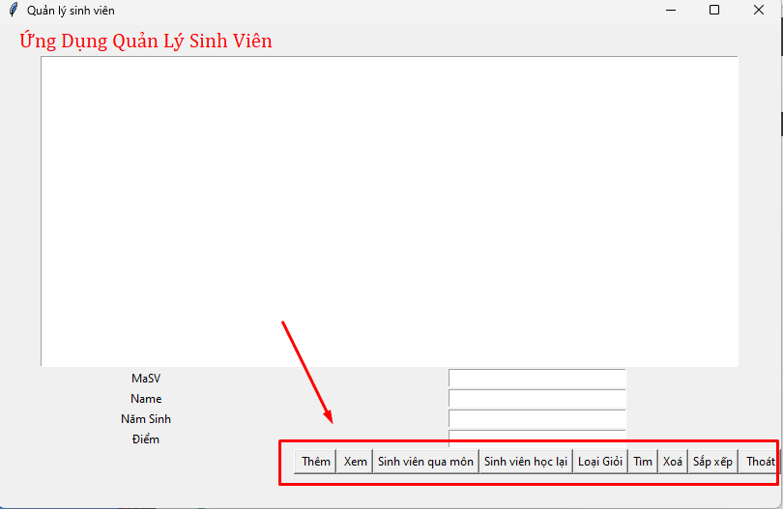
Google
Chủ đề nội dung
Giao diện
Nội dung 2
Nội dung 3
Nội dung 4

Slide 19
Chủ đề nội dung
Thanks For Watching!

